Slide 1
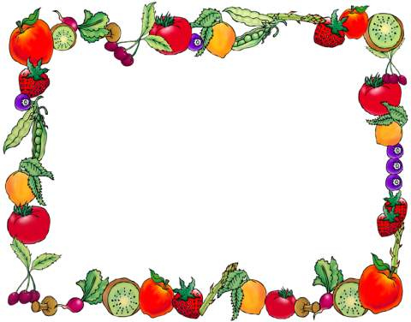
苏教版六年级第四单元
12 姥姥的剪纸
灵宝市第一小学
何金平 张会丽 李锦红
李 瑾 高竹霞 索翠芳 纪巧丽

Slide 2
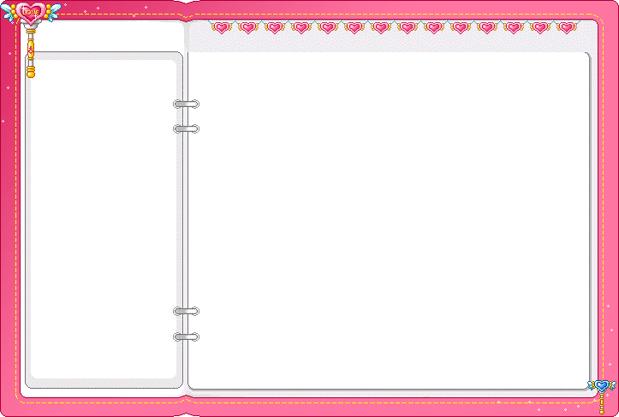
阅读感悟
“熟能生巧，总剪，手都有准头了。”结合你生活中的体验，说说你对这句话的理解。

